Slide 1
ΜΕΤΑΛΛΟΥΡΓΙΑ
Τεχνολογίες Προστασίας Υλικών ΜΕΡΟΣ Γ:
Επιβλέπων: Γ. Αγγελόπουλος, καθηγητής
Επιμέλεια: Πήττας Κωνσταντίνος, διπλ. Μηχ. Μηχ.
Τμήμα Χημικών Μηχανικών

Slide 2
Άδειες Χρήσης
Το παρόν εκπαιδευτικό υλικό υπόκειται σε άδειες χρήσης Creative Commons.
Για εκπαιδευτικό υλικό, όπως εικόνες, που υπόκειται σε άλλου τύπου άδειας χρήσης, η άδεια χρήσης αναφέρεται ρητώς.

Slide 3
Χρηματοδότηση
Το παρόν εκπαιδευτικό υλικό έχει αναπτυχθεί στα πλαίσια του εκπαιδευτικού έργου του διδάσκοντα.
Το έργο «Ανοικτά Ακαδημαϊκά Μαθήματα στο Πανεπιστήμιο Πατρών» έχει χρηματοδοτήσει μόνο τη αναδιαμόρφωση του εκπαιδευτικού υλικού.
Το έργο υλοποιείται στο πλαίσιο του Επιχειρησιακού Προγράμματος «Εκπαίδευση και Δια Βίου Μάθηση» και συγχρηματοδοτείται από την Ευρωπαϊκή Ένωση (Ευρωπαϊκό Κοινωνικό Ταμείο) και από εθνικούς πόρους.

Slide 4
Περιεχόμενα
Θερμικές και θερμοχημικές κατεργασίες χαλύβων σε ρευστοστερεά κλίνη
ΘΕΡΜΙΚΕΣ ΚΑΤΕΡΓΑΣΙΕΣ
ΕΝΑΝΘΡΑΚΩΣΕΙΣ
ΕΝΑΖΩΤΩΣΕΙΣ
ΕΝΑNΘΡΑΚΩΝΙΤΡΩΣΕΙΣ
ΣΥΓΚΡΙΣΗ ΕΝΑΝΘΡΑΚΩΣΗΣ – ΕΝΑNΘΡΑΚΩΝΙΤΡΩΣΗΣ
ΝΙΤΡΟΕΝΑΝΘΡΑΚΩΣΕΙΣ
ΣΥΜΠΕΡΑΣΜΑΤΑ

Slide 5
Θερμικές και θερμοχημικές κατεργασίες χαλύβων σε ρευστοστερεά κλίνη (ΡΚ)
ΘΕΡΜΙΚΕΣ ΚΑΤΕΡΓΑΣΙΕΣ (ΒΑΦΗ –ΨΥΞΗ –ΕΠΑΝΑΦΟΡΑ)
ΕΝΑΝΘΡΑΚΩΣΕΙΣ ΧΑΛΥΒΩΝ
ΕΝΑΖΩΤΩΣΕΙΣ ΧΑΛΥΒΩΝ
ΕΝΑΝΘΡΑΚΩΝΙΤΡΩΣΕΙΣ ΧΑΛΥΒΩΝ
ΝΙΤΡΟΕΝΑΝΘΡΑΚΩΣΕΙΣ ΧΑΛΥΒΩΝ

Slide 6
Θερμικές και θερμοχημικές κατεργασίες χαλύβων σε ρευστοστερεά κλίνη (ΡΚ):
Χρήση ΡΚ για βαφή, ενανθράκωση, εναζώτωση, νιτροενανθράκωση ή ενανθρακωνίτρωση δίνει άμεσα συγκρίσιμα αποτελέσματα με τη μέθοδο των λουτρών τηγμένων αλάτων, κάνοντας ταυτόχρονα χρήση των πλεονεκτημάτων που προφέρει η χρήση μιας ΡΚ.
Ταχεία μεταφορά μάζας και θερμότητας
Ομοιόμορφες συνθήκες σε όλο τον όγκο της κλίνης
Επικάλυψη οπών και εσοχών χωρίς φράξιμο αυτών
Σκληρότητα μέσα στα ζητούμενα όρια
Βάθος ζώνης μέσα στα ζητούμενα όρια
Καλό φινίρισμα επιφάνειας
Αντικατάσταση λουτρών τηγμένων αλάτων με φούρνους ρευστοστερεάς κλίνης

Slide 7
ΧΑΡΑΚΤΗΡΙΣΤΙΚΑ ΦΟΥΡΝΩΝ -ΠΟΙΟΤΗΤΑ

Slide 8
ΧΑΡΑΚΤΗΡΙΣΤΙΚΑ ΦΟΥΡΝΩΝ

Slide 9
ΘΕΡΜΙΚΕΣ ΚΑΤΕΡΓΑΣΙΕΣ ΣΕ ΡΕΥΣΤΟΣΤΕΡΕΑ ΚΛΙΝΗ

Slide 10
ΘΕΡΜΙΚΕΣ ΚΑΤΕΡΓΑΣΙΕΣ
42CrMo4: Χάλυβας υψηλής δυσθραυστότητας, κατάλληλος για εξαρτήματα όπως γρανάζια, άξονες, διωστήρες, στροφαλοφόροι.
50CrV4: Όπως ο 42CrMo4, με υψηλότερη αντοχή εκτριβής.
30CrNiMo8: Χάλυβας ψυχρής εξέλασης. Ευρείας χρήσης στην κατασκευή μηχανημάτων και οχημάτων.
32NiCrMo145: Χάλυβας κατασκευής σωλήνων, συρμάτων, προφίλ, ράβδων.
Χ210CrW12: Χάλυβας κατασκευής εργαλείων κοπής βαριάς χρήσης, τρυπάνια.
X155CrVMo121: Χάλυβας κατασκευής εργαλείων κοπής εύθραυστων υλικών.

Slide 11
ΘΕΡΜΙΚΕΣ ΚΑΤΕΡΓΑΣΙΕΣ

Slide 12
ΘΕΡΜΙΚΕΣ ΚΑΤΕΡΓΑΣΙΕΣ

Slide 13
ΕΝΑΝΘΡΑΚΩΣΕΙΣ
1)Ανύψωση θερμοκρασίας φούρνου σε Τ
2)Εισαγωγή μίγματος αέρα/προπανίου και ρυθμιση σε αναλογία 1:3
3)Σταθεροποίηση παροχής αερίου μίγματος (5-10 min)
4)Εναλλαγή σε αδρανές αέριο (Ν2) και φόρτωση δοκιμίων
5)Σταθεροποίηση θερμορκασίας σε Τ
6)Ενανθράκωση για χρόνο tενανθράκωσης
7)Εναλλαγή σε αδρναές αέριο (Ν2)
8)Διάχυση για χρόνο tδιάχυσης
9)Απομάκρυνση δοκιμίων από το φούρνο και απόψυξη

Slide 14
ΕΝΑΝΘΡΑΚΩΣΕΙΣ

Slide 15
ΕΝΑΝΘΡΑΚΩΣΕΙΣ

Slide 16
ΕΝΑΝΘΡΑΚΩΣΕΙΣ

Slide 17
ΕΝΑΝΘΡΑΚΩΣΕΙΣ

Slide 18
ΕΝΑΝΘΡΑΚΩΣΕΙΣ

Slide 19
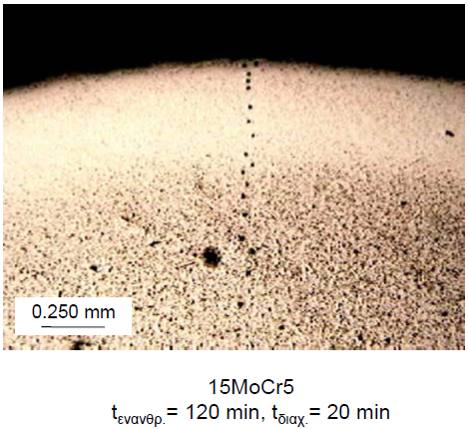
ΕΝΑΝΘΡΑΚΩΣΕΙΣ

Slide 20
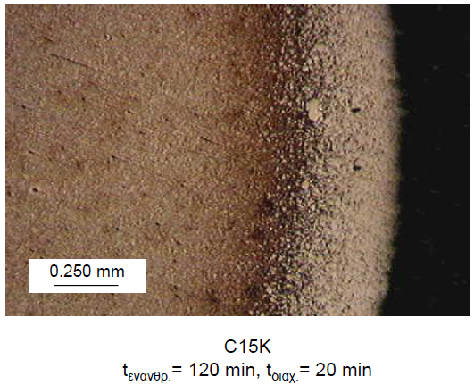
ΕΝΑΝΘΡΑΚΩΣΕΙΣ

Slide 21
ΕΝΑΝΘΡΑΚΩΣΕΙΣ

Slide 22
ΕΝΑΝΘΡΑΚΩΣΕΙΣ

Slide 23
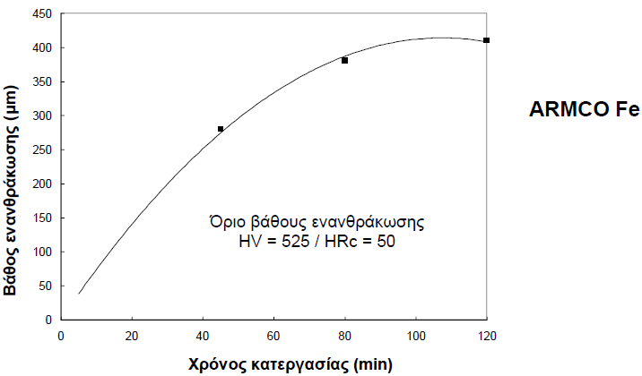
ΕΝΑΝΘΡΑΚΩΣΕΙΣ

Slide 24
ΕΝΑΖΩΤΩΣΕΙΣ

Slide 25
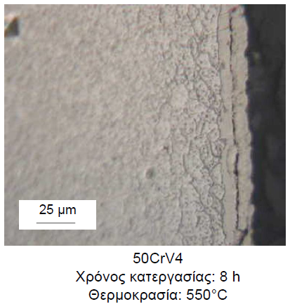
ΕΝΑΖΩΤΩΣΕΙΣ

Slide 26
ΕΝΑΖΩΤΩΣΕΙΣ

Slide 27
ΕΝΑΖΩΤΩΣΕΙΣ

Slide 28
ΕΝΑNΘΡΑΚΩΝΙΤΡΩΣΕΙΣ
Ρευστοποίηση με μίγμα αέρα-προπάνιο-αμωνία 2:1+10%
45 minγια προσαρμογή της ατμόσφαιρας του φούρνου
Θέρμανση στους 850°Cγια 120 min για την ενανθρακωνίτρωση των δοκιμίων
Εξαγωγή και ταχεία απόψυξη

Slide 29
ΕΝΑNΘΡΑΚΩΝΙΤΡΩΣΕΙΣ

Slide 30
ΕΝΑNΘΡΑΚΩΝΙΤΡΩΣΕΙΣ

Slide 31
ΕΝΑNΘΡΑΚΩΝΙΤΡΩΣΕΙΣ

Slide 32
ΣΥΓΚΡΙΣΗ ΕΝΑΝΘΡΑΚΩΣΗΣ - ΕΝΑNΘΡΑΚΩΝΙΤΡΩΣΗΣ

Slide 33
ΝΙΤΡΟΕΝΑΝΘΡΑΚΩΣΕΙΣ

Slide 34
ΣΥΓΚΡΙΤΙΚΟ ΓΡΑΦΗΜΑ

Slide 35
ΝΙΤΡΟΕΝΑΝΘΡΑΚΩΣΕΙΣ

Slide 36
ΝΙΤΡΟΕΝΑΝΘΡΑΚΩΣΕΙΣ

Slide 37
ΝΙΤΡΟΕΝΑΝΘΡΑΚΩΣΕΙΣ

Slide 38
ΣΥΜΠΕΡΑΣΜΑΤΑ
Η χρήση ΡΚ για βαφή, ενανθράκωση, εναζώτωση, νιτροενανθράκωση ή ενανθρακωνίτρωση δίνει άμεσα συγκρίσιμα αποτελέσματα με τη μέθοδο των λουτρών τηγμένων αλάτων, κάνοντας ταυτόχρονα χρήση των πλεονεκτημάτων που προφέρει η χρήση μιας ΡΚ.
Η μέθοδος μπορεί να χρησιμοποιηθεί για κατεργασίες ολόκληρων εξαρτημάτων στην τελική τους μορφή, τα οποία πολλές φορές δεν απαιτούν περαιτέρω κατεργασία ή λείανση. Μοναδικός περιορισμός είναι το μέγεθος της κλίνης, άρα πιθανόν αυξημένη κατανάλωση αερίων για τη ρευστοποίηση.
Μείωση κόστους αφού η ίδια συσκευή μπορεί να χρησιμοποιείται για διάφορες κατεργασίες με απλή εναλλαγή των αερίων, χωρίς καν να απαιτείται χρήση νέας αλούμινας.

Slide 39
Σημείωμα χρήσης έργων τρίτων
Οι εικόνες και γραφήματα των οποίων δεν αναφέρεται η προέλευση προέρχονται από:
ASM HANDBOOK, VOLUME 5, THE MATERIALS INTERNATIONAL SOCIETY

Slide 40
Τέλος Ενότητας

